Slide 1

Debugger do Code::Blocks
DCC 119 e DCC 120

Slide 2
Debugger (Depurador)
O debugger | ou depurador |  | é | uma
funcionalidade | do Code::Blocks | e | de | outras
IDEs que permite a verificação passo-a-passo da execução de um algoritmo.
Impressões, leituras de dados, variáveis, vetores, strings etc. podem ter seus valores verificados a cada execução de uma nova instrução.
Assim, possíveis falhas no algoritmo podem ser detectadas facilmente.

Slide 3
Debugger (Depurador)
O debugger também serve como uma importante ferramenta para o aprendizado de algoritmos, permitindo que seja feito um “teste de mesa” durante a execução do próprio algoritmo.
Através do processo de debugging, o fluxo de execução de um código pode ser verificado continuamente, por meio da checagem do resultado de cada teste condicional, de cada repetição, de cada operação lógica e matemática etc..

Slide 4
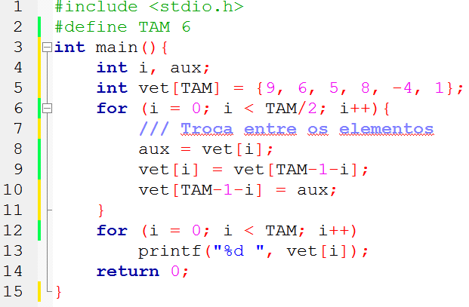
Como utilizar?
O algoritmo abaixo será utilizado para a explicação do funcionamento do debugger do Code::Blocks.
O algoritmo inverte a ordem dos elementos de
um vetor de inteiros.

Slide 5
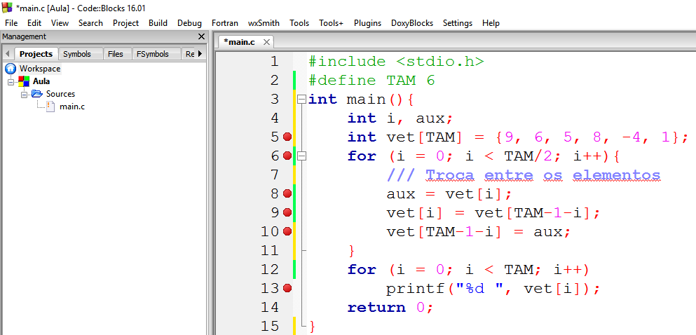
Como utilizar?
Antes de dar início ao debugging, é necessário colocar breakpoints (pontos de parada) nas linhas
cujas execuções devem ser verificadas.
Basta clicar ao lado direito do número de cada linha desejada. Os hexágonos em vermelho indicam a criação de um breakpoint.

Slide 6
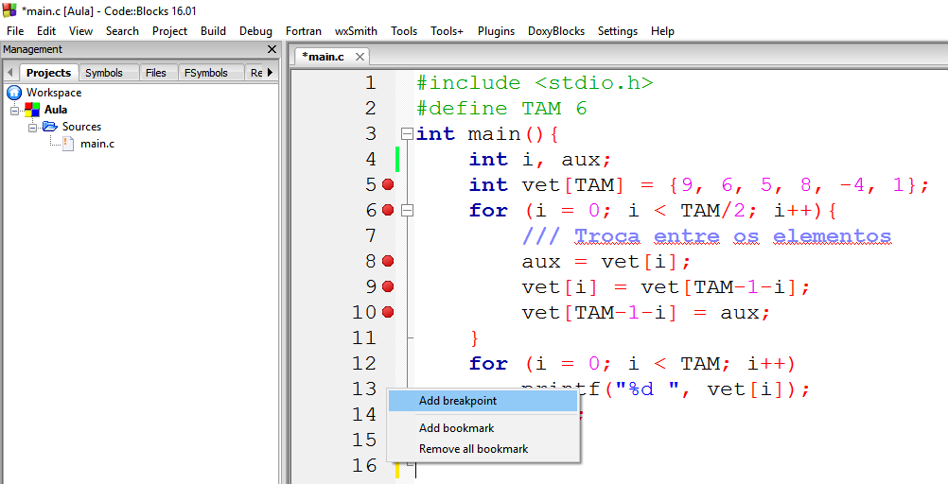
Como utilizar?
Outras formas de se adicionar um breakpoint:
Clicar com o botão esquerdo do mouse ao lado direito do número de cada linha desejada e escolher a opção Add breakpoint;
Colocar o cursor na linha desejada e pressionar a tecla F5.

Slide 7
Como utilizar?
Com a adição dos breakpoints, nas linhas 5, 6, 8, 9, 10 e 13 do algoritmo abaixo, ocorrerá o passo-a-passo da execução.

Slide 8
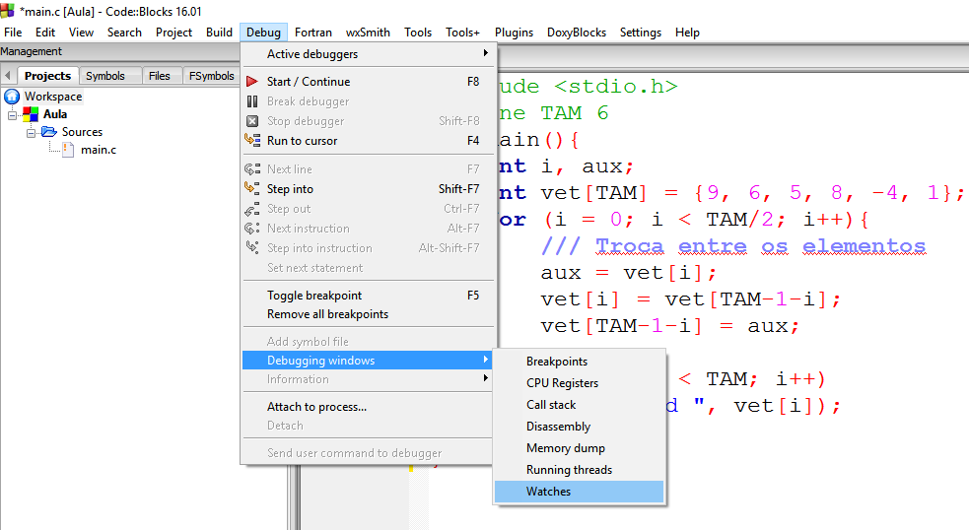
Como utilizar?
No menu Debug, acesse Debugging windows
e clique em Watches.

Slide 9
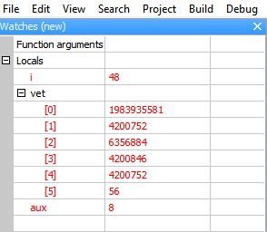
Como utilizar?
A janela Watches
será acionada.
Nela é
possível acompanhar o conteúdo das variáveis, vetores, strings etc., a cada passo da execução do algoritmo.
Inicialmente, as variáveis i e aux e o vetor vet contém lixo de memória.

Slide 10
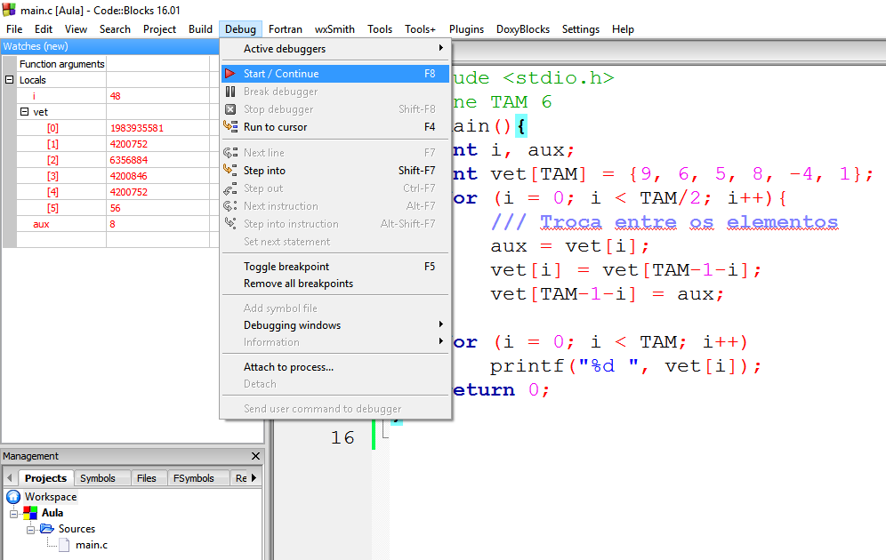
Como utilizar?
Para dar início ao debugging, acesse o menu Debug e, em seguida, escolha a opção Start/Continue ou pressione a tecla F8.

Slide 11
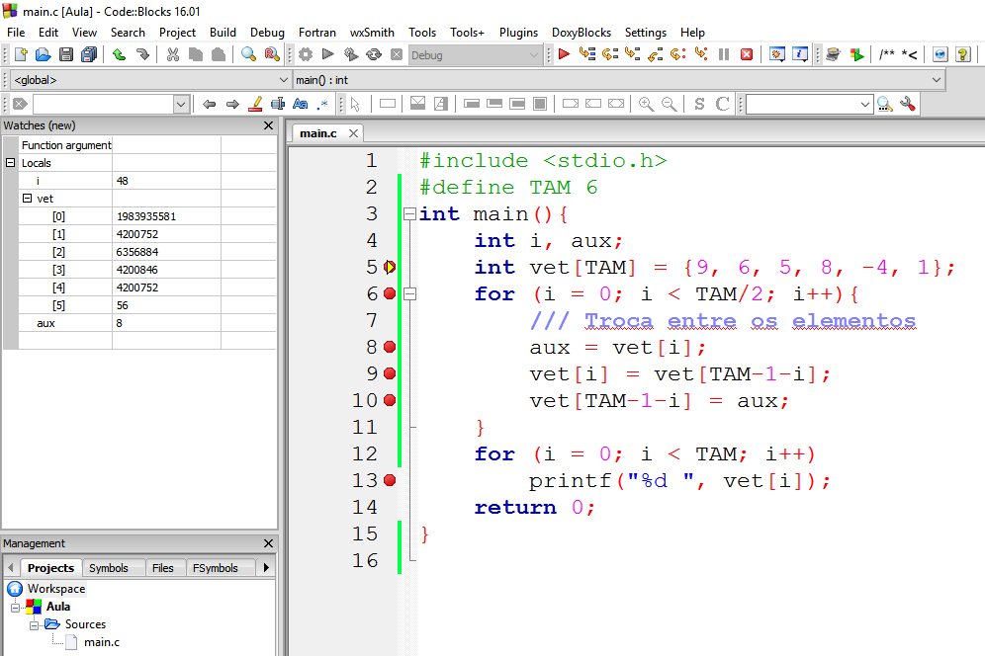

Como utilizar?
O algoritmo será executado normalmente até que seja encontrado um breakpoint. A seta em amarelo indica a linha que será executada (linha 5).
Execução parada no primeiro breakpoint

Slide 12
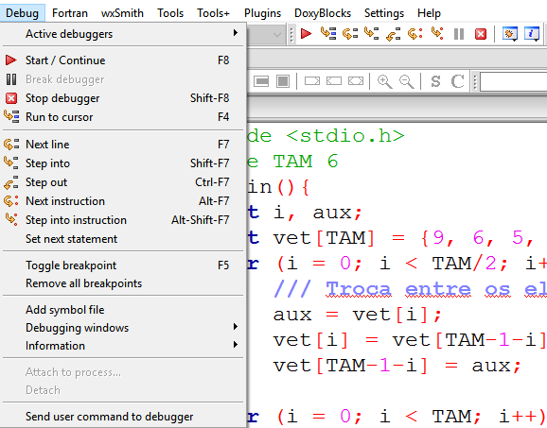

Controle da execução
O controle do fluxo de execução pode ser feito através de alguns comandos dispostos no menu Debug, destacado abaixo, que é exibido a partir do início do debugging.
Atalhos do menu

Slide 13
Controle da execução
Next instruction (Alt-F7):
instrução é executada.
a próxima
Next line (F7): a execução é desviada para a próxima linha.
Run to cursor (F4): a execução é desviada para a linha na qual se encontra o cursor.
Start/Continue (F8):
o processo de
debugging é
debugging é iniciado (start). O
executado passo-a-passo (continue).

Slide 14
Controle da execução
Step into (Shitf-F7): se a instrução a ser executada for uma chamada de função, a execução é desviada para a função.
Step out (Ctrl-F7): a função em execução é interrompida. O fluxo retorna para a instrução seguinte à chamada da função.
Stop debugger (Shift-F8): O processo de
debugging é finalizado.

Slide 15
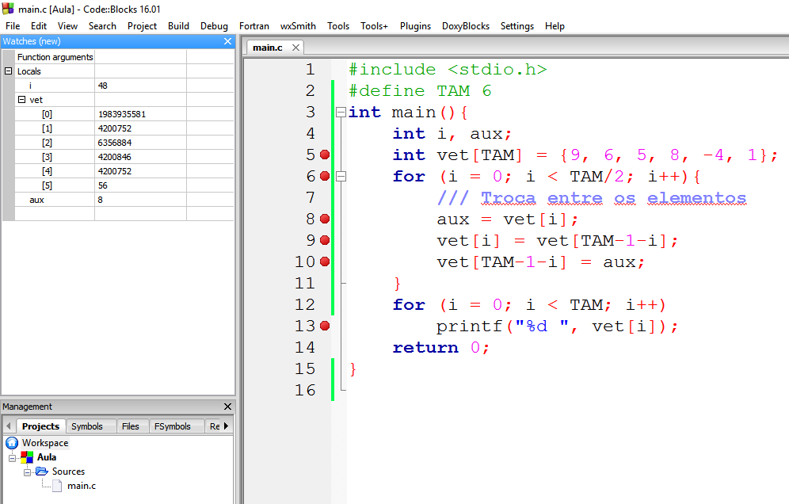
Execução
A seguir, o algoritmo descrito anteriormente será executado passo-a-passo por meio do comando Next line (F7) .

Slide 16
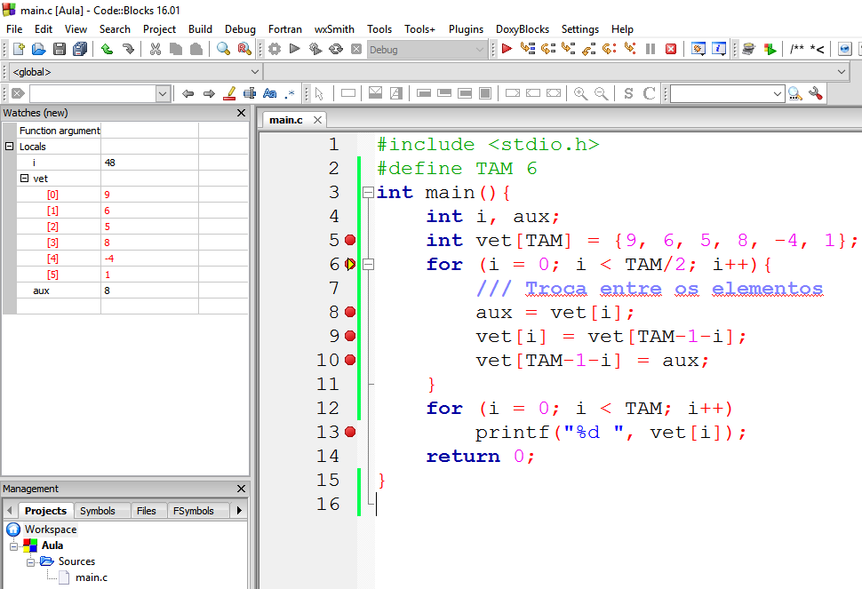

Execução
As linhas em destaque indicam as instruções que serão executadas na sequência.
Assim, em Watches e na tela de impressão os conteúdos exibidos se referem à última execução do algoritmo realizada pelo debugger.
Próxima linha a ser executada

Slide 17


Execução
As linhas em destaque indicam as instruções que serão executadas na sequência.
Assim, em Watches e na tela de impressão os conteúdos exibidos se referem à última execução do algoritmo realizada pelo debugger.
Vetor inicializado pela última linha executada (linha 5)

Slide 18
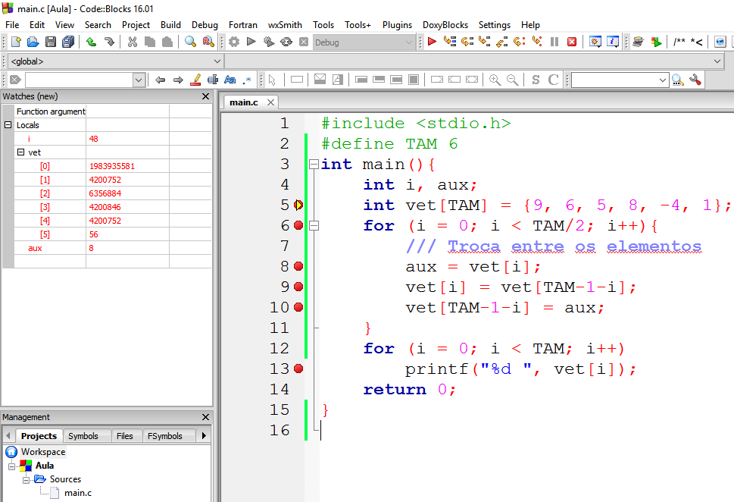

Execução
Início da execução

Slide 19

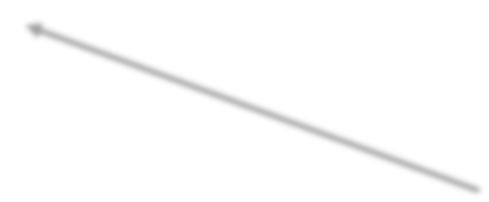




Execução
Breakpoints

Slide 20

Execução
Variáveis e vetor contendo lixo de memória

Slide 21


Execução
Vetor inicializado

Slide 22


Execução
Variável inicializada

Slide 23
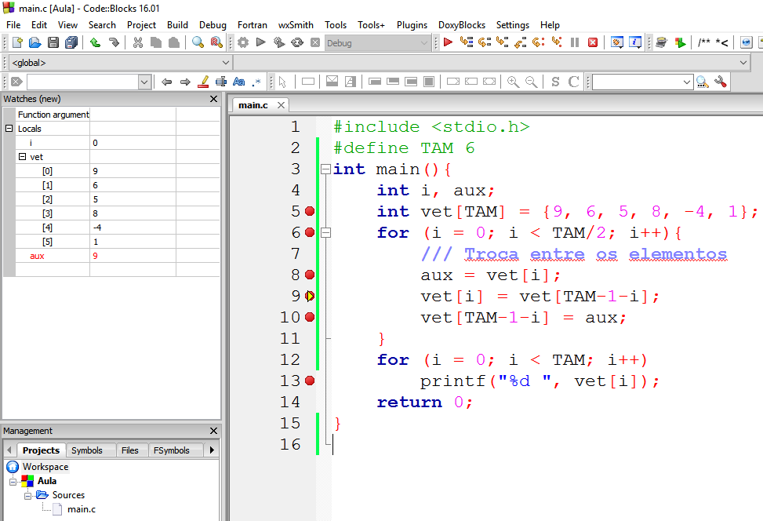


Execução
Início da inversão do primeiro elemento com o último

Slide 24
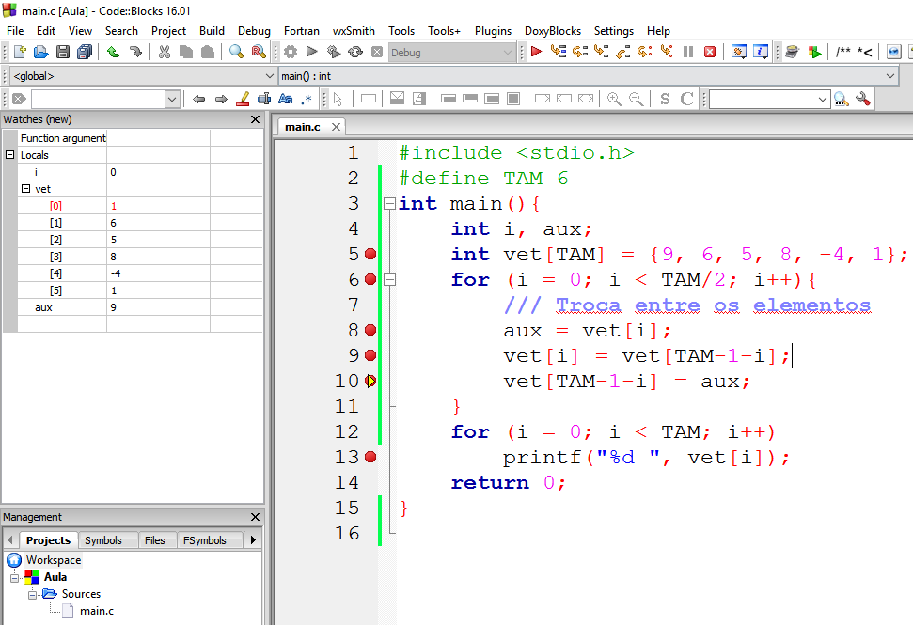


Execução
Continuação...

Slide 25


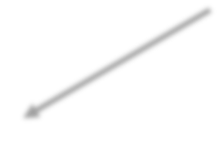
Execução
Fim da inversão

Slide 26
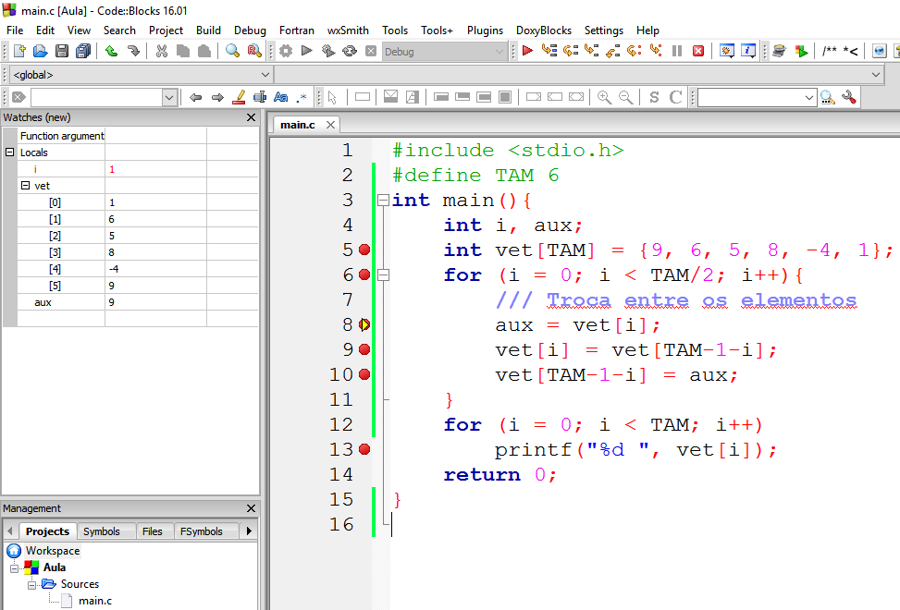

Execução
Incremento da variável e teste da condição verdadeiro.

Slide 27



Execução
Início da inversão do segundo elemento com o penúltimo

Slide 28



Execução
Continuação...

Slide 29



Execução
Fim da inversão

Slide 30
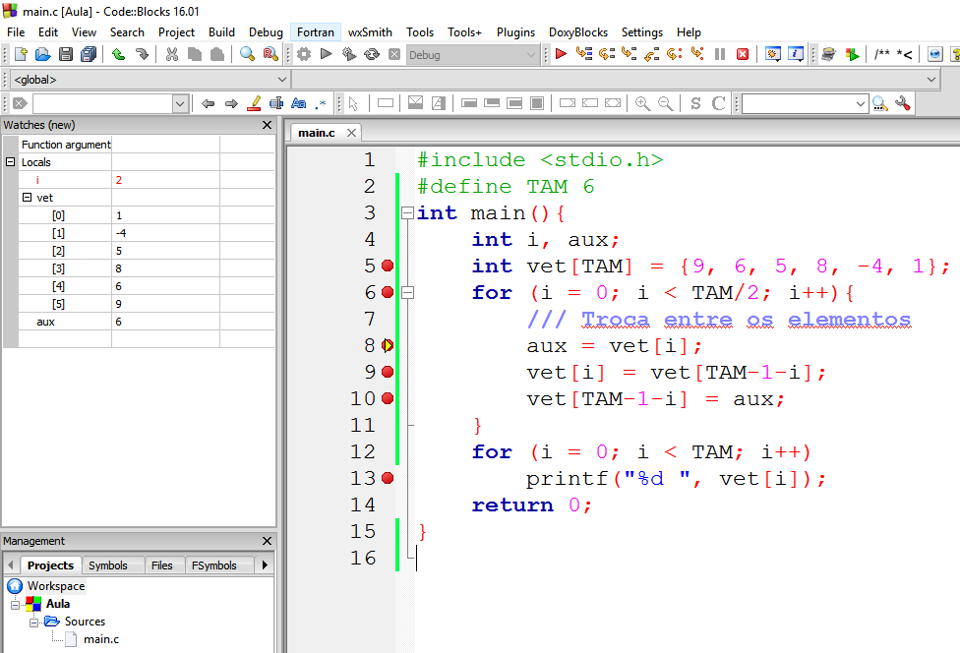
Execução
Incremento da variável e teste da condição verdadeiro.

Slide 31



Execução
Início da inversão do terceiro elemento com o antepenúltimo

Slide 32

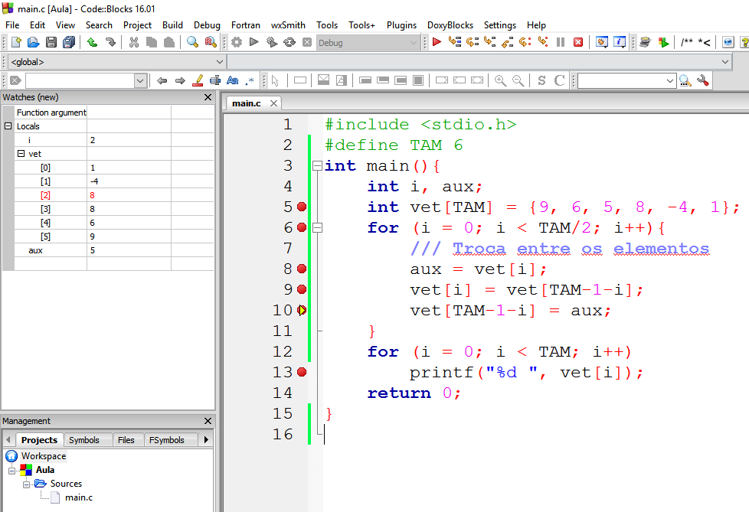


Execução
Continuação...

Slide 33



Execução
Fim da inversão

Slide 34

Execução
Incremento da variável e teste da condição falso.

Slide 35


Execução
Variável inicializada novamente
Impressões dos elementos do vetor

Slide 36

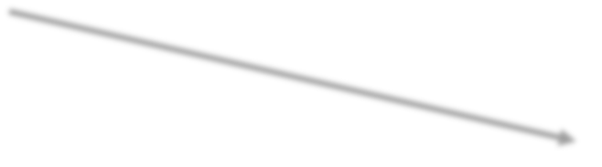
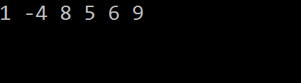
Execução
Impressões dos elementos do vetor

Slide 37
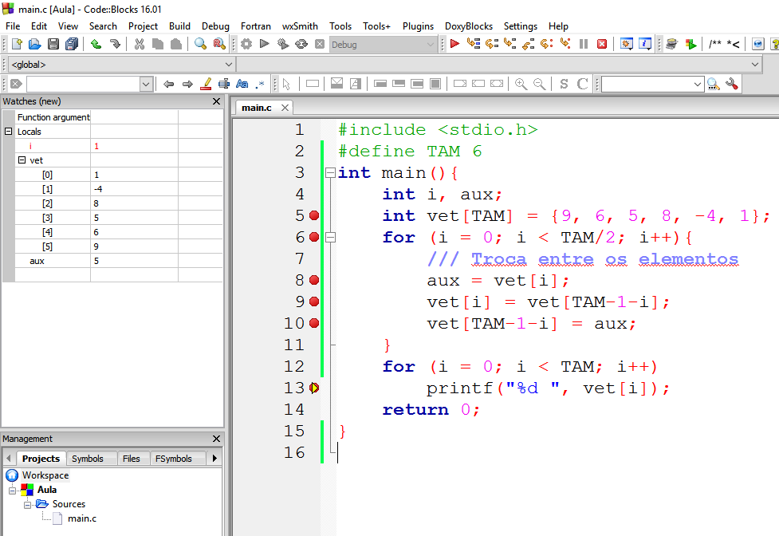
Execução

Slide 38

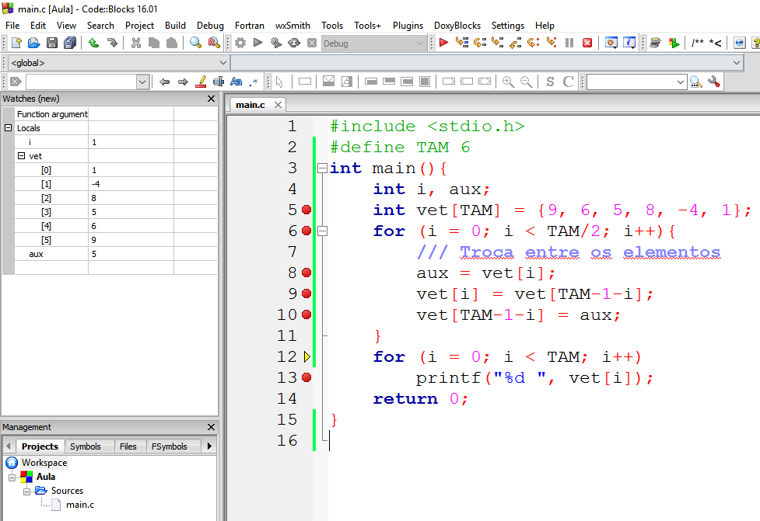
Execução

Slide 39
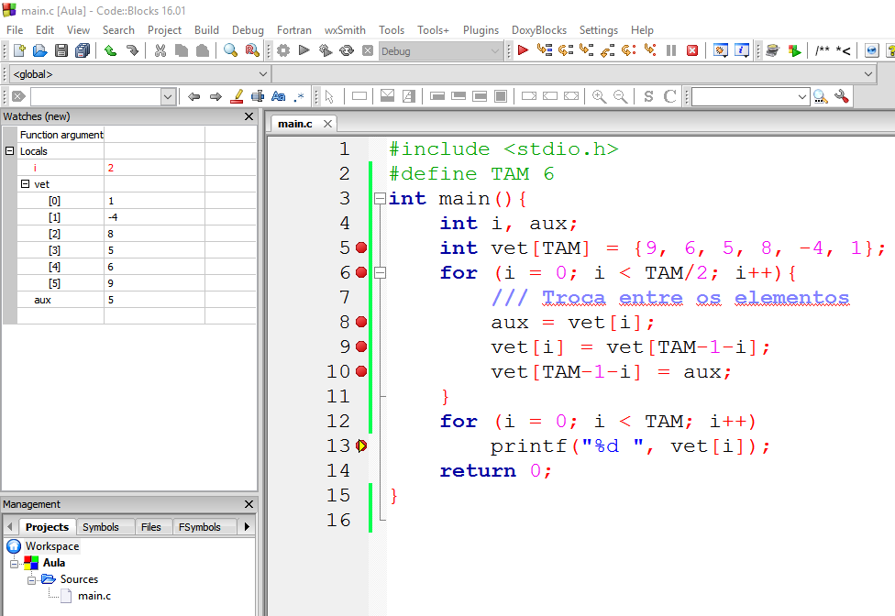
Execução

Slide 40

Execução

Slide 41
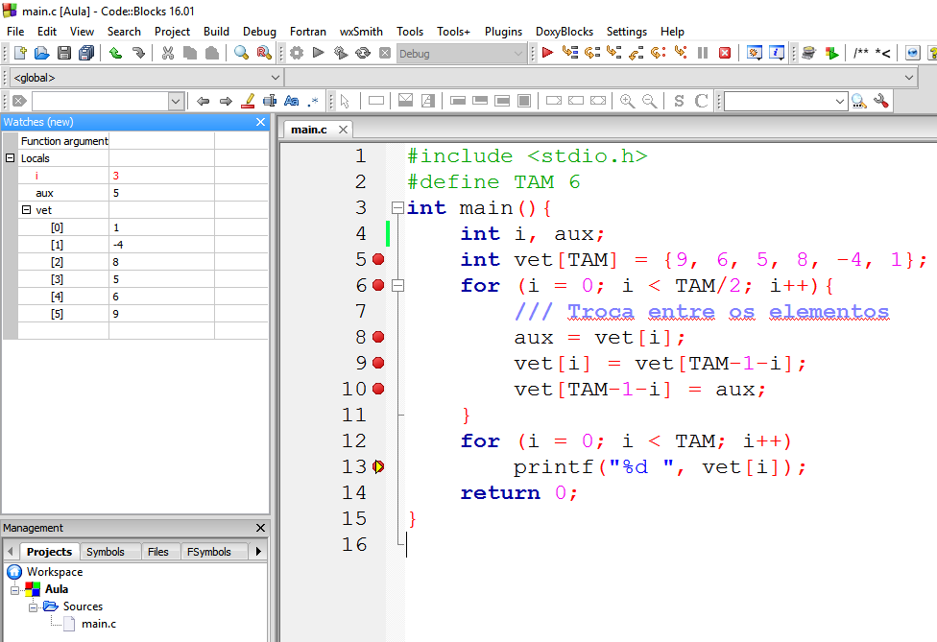
Execução

Slide 42

Execução

Slide 43

Execução

Slide 44

Execução

Slide 45

Execução

Slide 46

Execução

Slide 47

Execução
Incremento da variável e teste da condição falso.

Slide 48
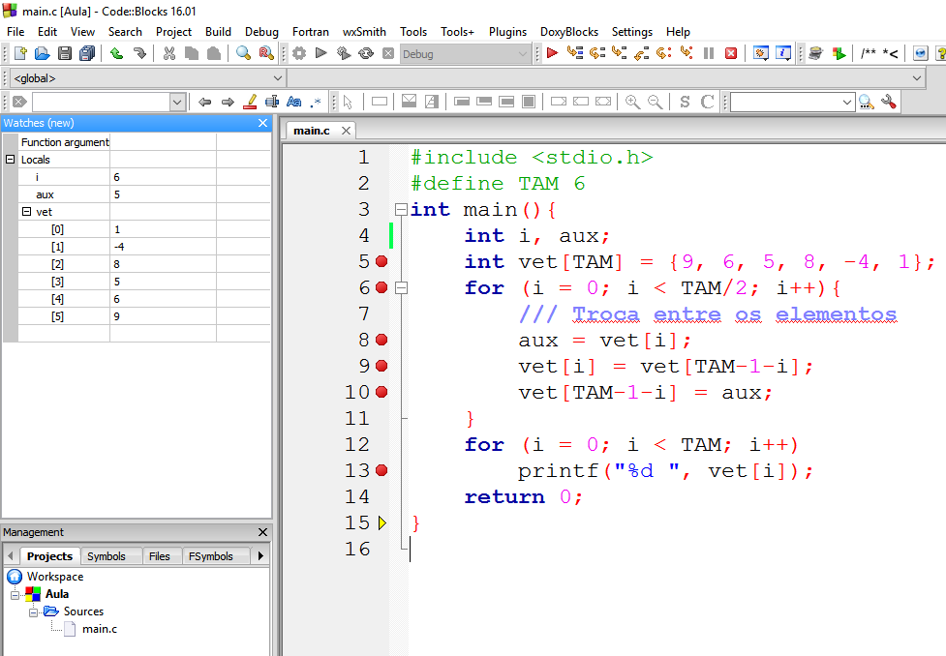

Execução
FIM

Slide 49
Dica
Para maiores | informações | sobre | o
debugger do | Code::Blocks, | acesse | o
endereço abaixo:
http://wiki.codeblocks.org/index.php/Debu
gging_with_Code::Blocks

